Slide 1
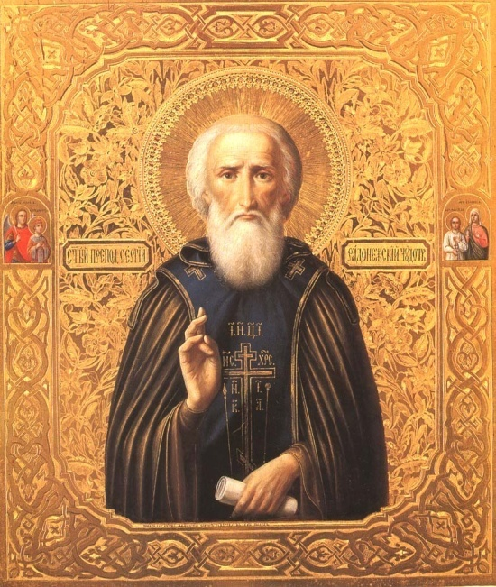
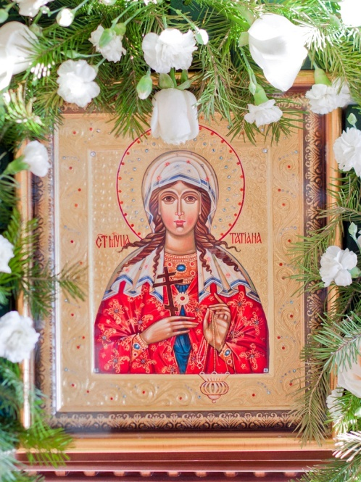
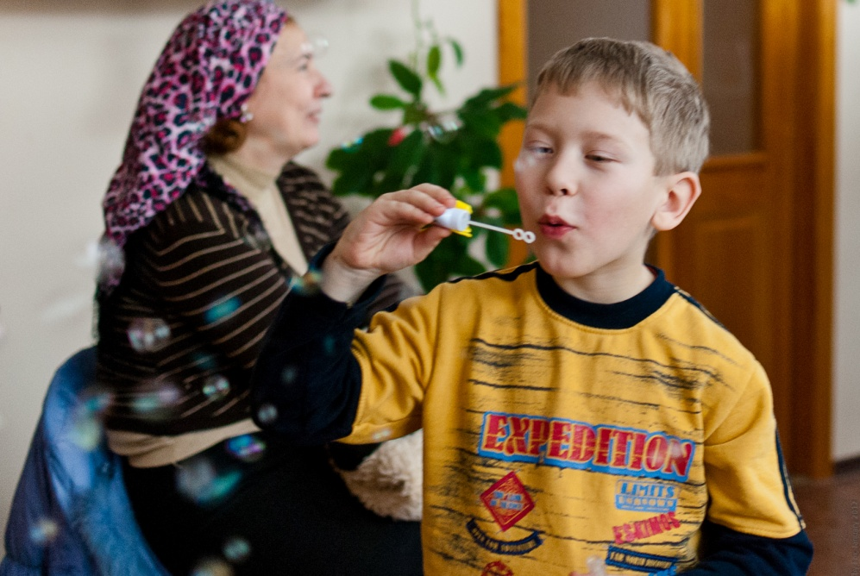
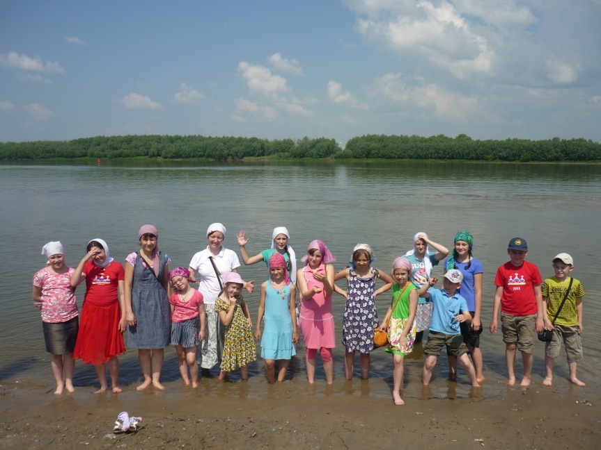
Это наша воскресная школа им. преподобного Сергия Радонежского
при храме святой мученицы Татианы

Slide 2
Воскресная школа при университетском храме была создана в 2003году
по
благословению настоятеля храма протоиерея Александра Алексеева

Slide 3
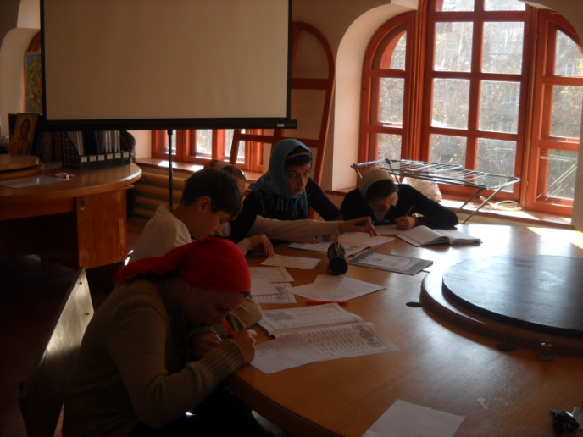
Сегодня у нас в школе занимаются три группы:
Младшая – «Садовники»
4-9 лет
Средняя – «Теоретики»
10-12 лет
Старшая – «Миссионеры»
13-17 лет

Slide 4
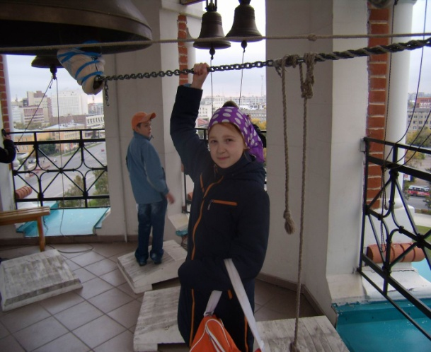
Самое главное в нашей жизни – это богослужение, участие в Таинствах. Соборная молитва – это то, что дает нам силы жить не только для себя, но и для других

Slide 5
Вместе с педагогами мы учимся жить по заповедям Священного Писания, изучаем Предания святых отцов, читаем на церковнославянском языке. Особой любовью в нашей школе пользуется церковное пение

Slide 6
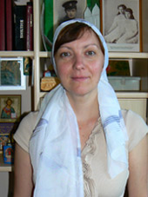
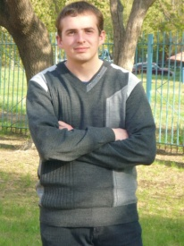
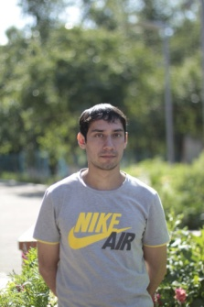
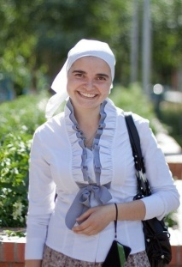
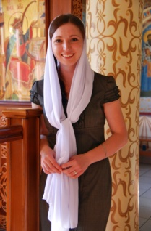
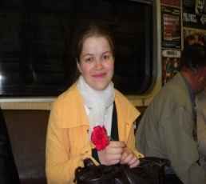
Наши педагоги: Вера Анатольевна Ольховая Татьяна Ивановна Куличенко Дмитрий Романович Полянский Алексей Суликович Андиашвили Ксения Александровна Лепехина Елена Сергеевна Завьялова Ксения Витальевна Елисова

Slide 7
В труде преподавания нам помогают учебные пособия: 1.Закон Божий для семьи и школы, составитель протоиерей Серафим Слободской. Омск, 2002 г; 2. Толкование на Святое Евангелие блаженного Феофилакта Болгарского в 2-х томах. Том I. Толкование на Евангелия от Матфея и от Марка. Москва, Сибирская Благозвонница, 2009; 3. Наставление православному христианину, святитель Иоанн Златоуст; 4. Рабочие тетради УМК «Вертоград»; 5. Толкование Ветхого и Нового Завета Б. Гладкого, А. Лопухина, св. блаж. Феофилакта, арх. Аверкия (Таушева); 6. Основы православной культуры под ред. Л.П. Гладких «Мир - прекрасное творение», учебно-методическое пособие для педагогов детских садов, Курск, 2008; 7. Основы православной культуры «Я иду на урок в начальную школу» общая ред. под серией иеромонаха Киприана (Ященко) ред., составитель Е.И. Смольникова. Москва, 2008; 8. Жития сибирских святых, сибирский патерик; 9. Жены-мироносицы: Исторический роман. Протоиерей Николай Агафонов; 10. Песнь под сенью Креста, святитель Игнатий Брянчанинов.; 11. Святой Апостол Андрей Первозванный. Жизнеописание и молитвослов; 12. История Церкви для детей. Рассказы из истории христианской церкви от I века до половины XI. Чтения для детей старшего возраста в 2-х частях. Издание Свято-Успенского Псково-Печерского монастыря. А.Н. Бахметева

Slide 8
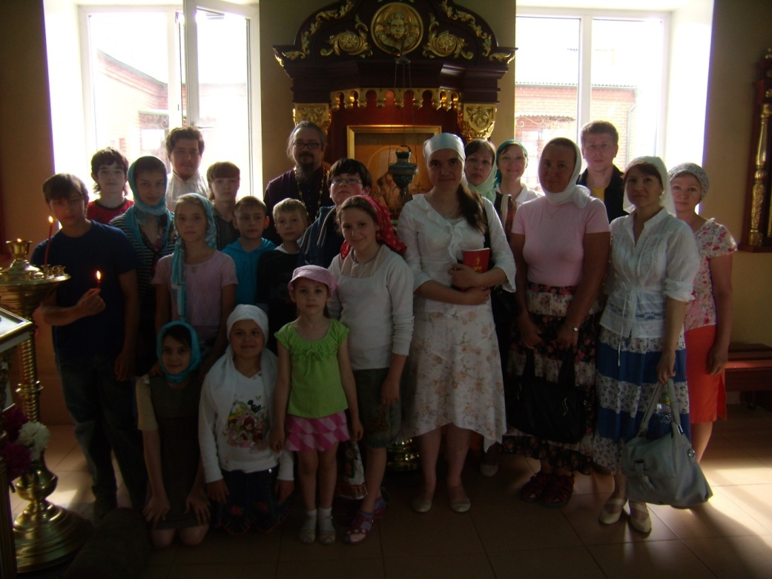
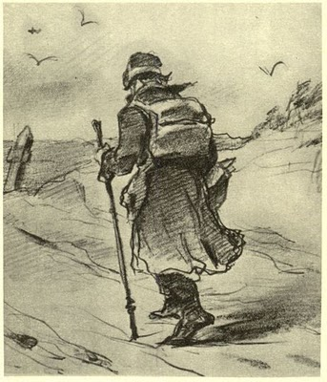
С большой радостью мы отправляемся в паломничества: в соседний храм и за несколько сотен километров

Slide 9
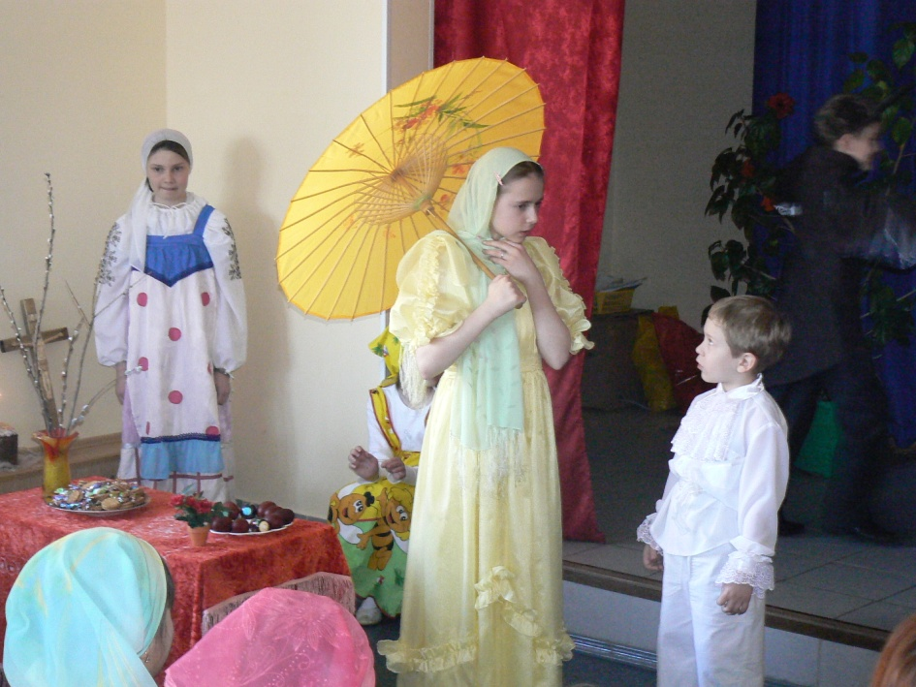
Радостью Пасхальных и Рождественских дней мы делимся с нашими прихожанами – готовим концерты и небольшие сувениры, сделанные своими руками

Slide 10
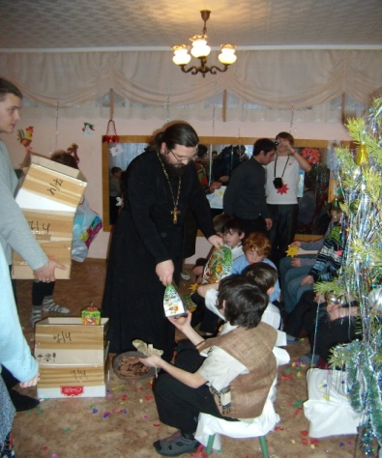
…а если наш приход не может вместить всех желающих, мы сами едем в гости и ставим спектакли на приходах и в детских домах

Slide 11
Наша воскресная школа – постоянный участник православного фестиваля «Преображение»

Slide 12
Мы проводим детские конференции по житиям святых

Slide 13
Катаемся со снежной горы и устраиваем дружные пикники. Делу время – потехе час!

Slide 14
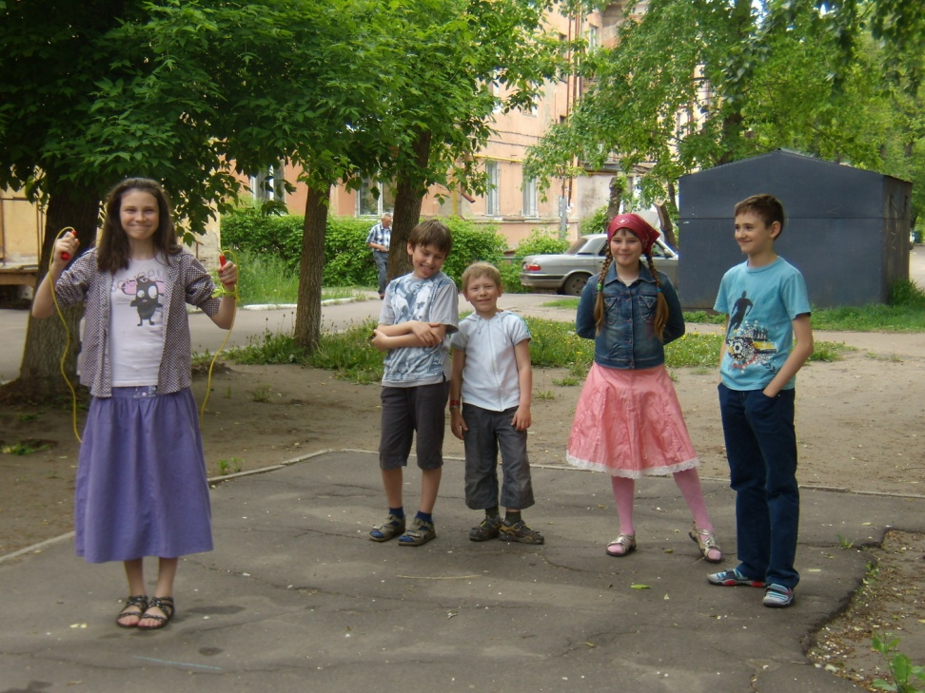
И даже летом мы не расстаемся, а встречаемся в приходском детском лагере

Slide 15
За эти годы мы стали
большой дружной семьей

Slide 16
… но мы всегда рады новым друзьям! К нам можно прийти в любое воскресенье по адресу: ул. Андрианова 32а или позвонить по телефону: 62-78-68 с утра и до вечера

Slide 17
До скорой встречи!

